Slide 1
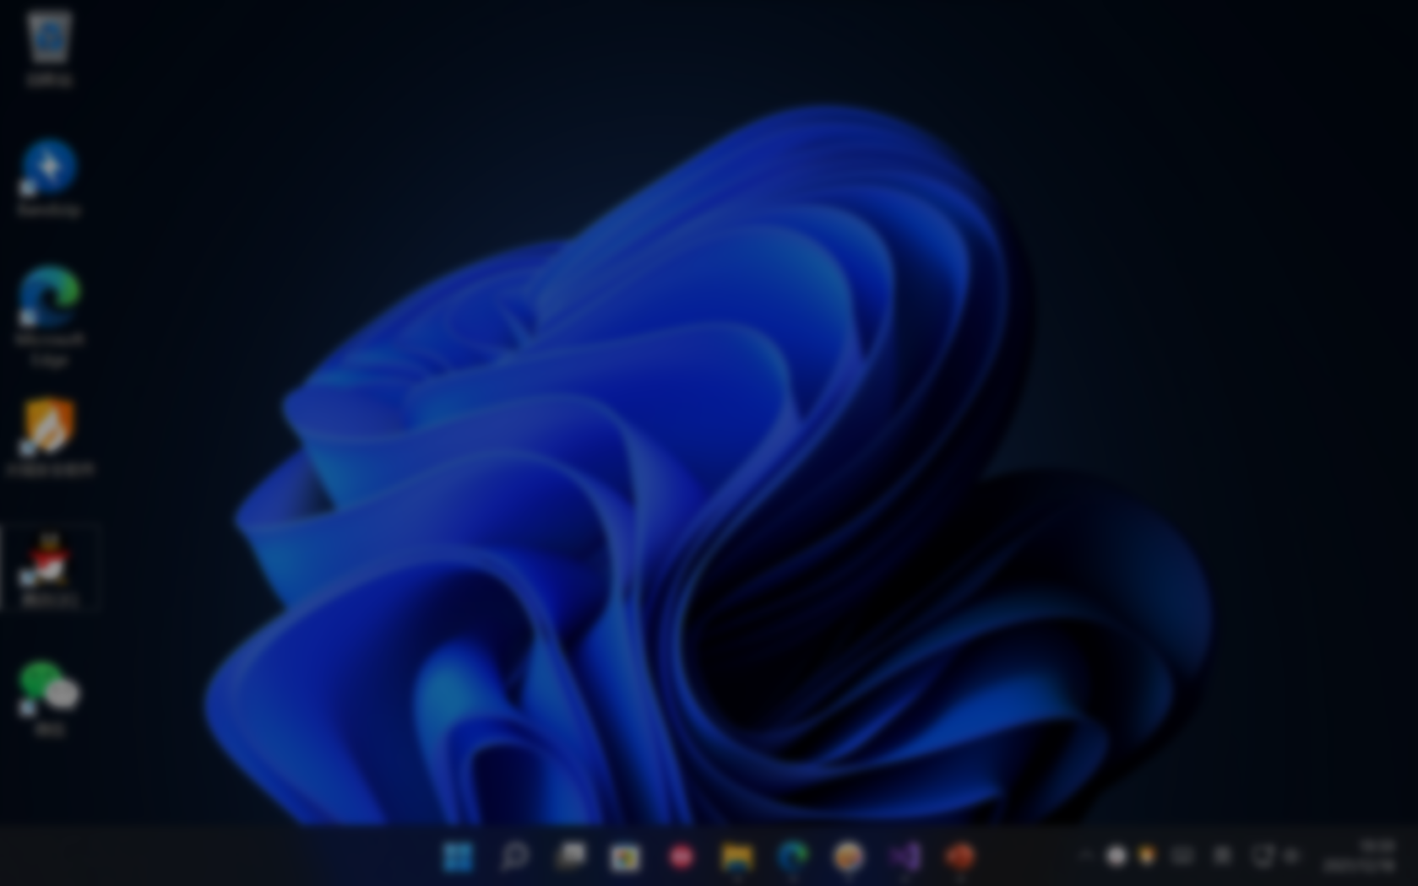
171天
19:55
倒计时日期
+
设置
高考
2022/6/7
隐藏30分钟
隐藏1个小时
退出倒计时
学校即将统一将班班通断电，请抓紧时间。
OOOOOOOOOK

Slide 2
171天
19:55
倒计时日期
+
设置
高考
2022/6/7
隐藏30分钟
隐藏1个小时
退出倒计时
! 学校即将统一将班班通断电，请抓紧时间。
OOOOOOOOOK

